Slide 1

Organizer app

Slide 2

Ogólny opis
Aplikacja Organizer jest odpowiedzią na potrzeby życia codziennego przeciętnego zjadacza chleba, w dziedzinie zarządzania swoim życiem w czasie. Ma ona być prosta przejrzysta i dawać użytkownikowi kontrolę nad wydarzeniami w życiu. Program będzie zawierał takie funkcje jak zapis i przypominanie o ważnych wydarzeniach, oraz wyświetlanie przypomnień o nich i listy zadań na dany dzień. Ponadto użytkownik ma możliwość nadania priorytetu do każdego wprowadzanego wydarzenia przez co aplikacja będzie domyślnie częściej przypominać o wydarzeniu z wyższym priorytetem. Dostęp do aplikacji ma być zapewniony w każdym miejscu co wymusza wdrożenie jej na technologie mobilne przez w tym wypadku telefony i sprzęt z systemem Android, aby mogła ona być dostępna dla większości rynku urządzeń mobilnych.

Slide 3
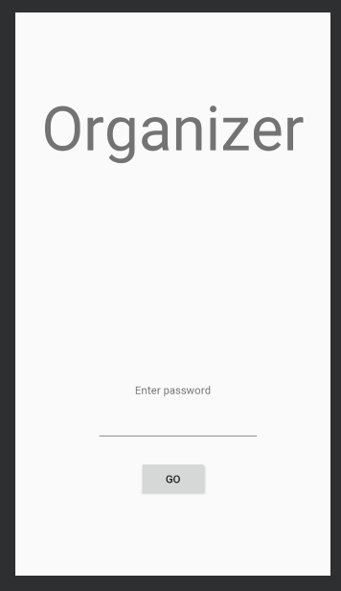
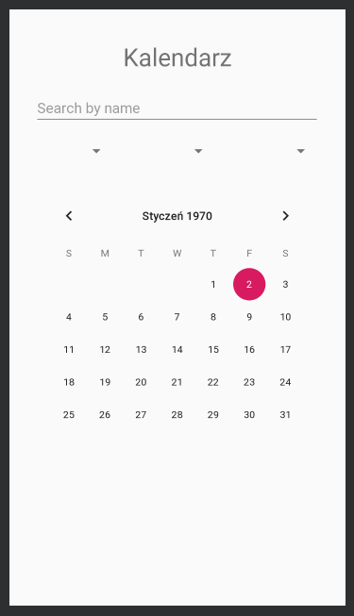
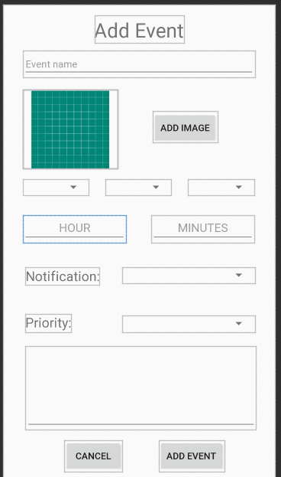
GUI
Są to przykłady tego w jakim stylu i kolorystyce jest zrobiony interfejs użytkownika

Slide 4

Technologie
Aplikacja jest tworzona przy pomocy profesjonalnego narzędzia Android Studio i tworzona na urządzenia z systemem Android powyżej wersji 4

Slide 5

Dane
Aplikacja z uwagi na swoje zastosowanie będzie musiała przechowywać spore ilości danych takie jak dane użytkownika czy wszystkie wydarzenia. Jednocześnie nie chcąc uzależnić działania aplikacji od dostępu do internetu wymagane jest rozwiązanie lokalne. Z tego powodu zdecydowaliśmy się na przechowywanie ich w formie lokalnej bazy danych przy pomocy technologi SQLite

Slide 6
Polityki
Podczas procesu tworzenia aplikacji nasz zespół podjął pewne kroki na rzecz następujących polityk:
Polityka na rzecz jakości oprogramowania
Polityka na rzecz bezpieczeństwa oprogramowania
Polityka na rzecz niezawodności oprogramowania

Slide 7
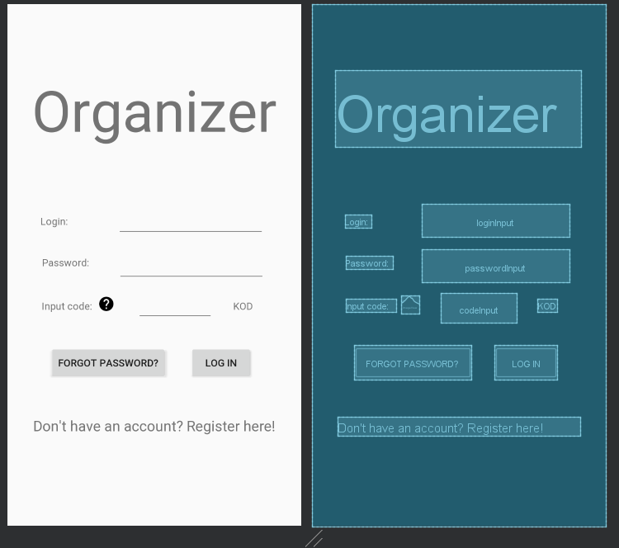
Polityka na rzecz bezpieczeństwa
W ramach polityki na rzecz bezpieczeństwa nasz zespół podjął następujące kroki:
Konieczność logowania się do aplikacji w celu uwierzytelnienia
Konieczność przejścia zabezpieczenia przeciwbotowego w postaci konieczności wypełnienia okna tekstowego cyframi losowo generowanymi jako tekst obok

Slide 8
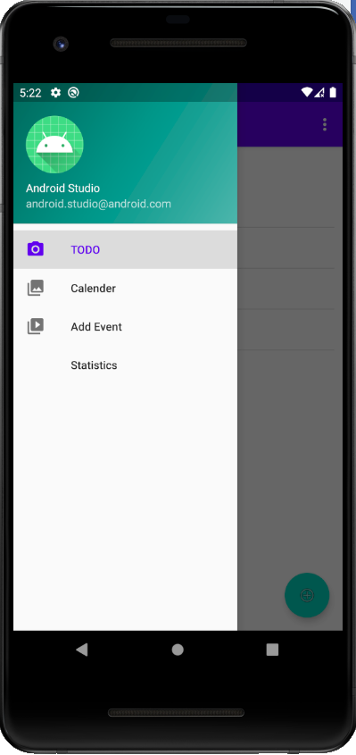
Polityka na rzecz jakości
Starając się spełnić wymagania klienckie pod kątem jakości oprogramowania uznaliśmy że nasza aplikacja powinna umożliwiać użytkownikowi przejście do dowolnego okna z dowolnego miejsca w aplikacji, aby zrealizować to wymaganie zostanie dodany pasek nawigacji po aplikacji. Jednak dalej nie została podjęta decyzja o tym jaki typ paska nawigacji między oknami będzie najbardziej odpowiedni. Poniżej przykładowy widok paska nawigacyjnego wysuwanego z lewej strony ekranu.

Slide 9
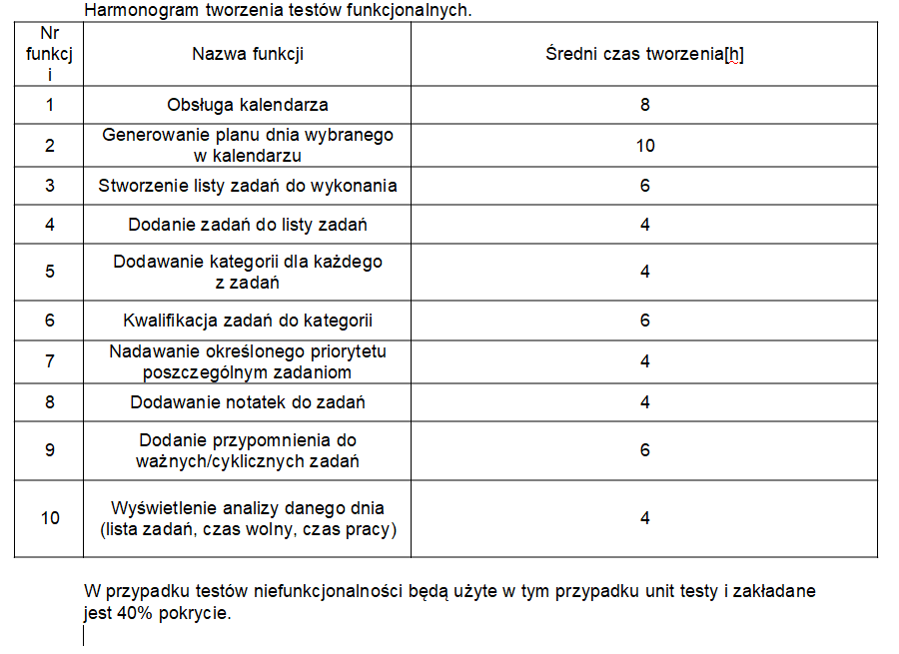
Polityka na rzecz niezawodności
Polityka na rzecz niezawodności oprogramowania będzie realizowana przez szereg testów zaplanowanych w harmonogramie testów, oraz przez sprawdzanie działania aplikacji po wprowadzeniu zmian w kodzie.

Slide 10
Harmonogram prac
Praca zespołu odbywa się w 100% zdalnie. Jest to spowodowane faktem że cały zespół składa się ze studentów więc jedyną możliwością pracy nad projektem jest praca z zacisza domowego, a konsultacje członków zespołu odbywają się za pośrednictwem portalu Facebook, oraz Trello prace nad projektem zostały rozpoczęte 26.02.2020, a zakończenie prac planowane jest na 01.06.2020r.

Slide 11
Problemy podczas prac
Podczas prac nad projektem zespół napotkał na szereg różnych uniedogodnień takich jak:
Pandemia COVID-19
Problemy komunikacyjne wywołane problemami z przyłączeniem sieciowym
Nagła zmiana koncepcji klienta
Dobór odpowiednich technologi
Zapoznanie zespołu z nowymi technologiami/rozwiązaniami
Duże zaangażowanie zespołu w inne projekty
Wszystkie wyżej wymienione problemy powodują spowolnienia w procesie produkcji, ale nie powinny naruszyć zaplanowanych terminów zakończenia

Slide 12
KONIEC

